Slide 1
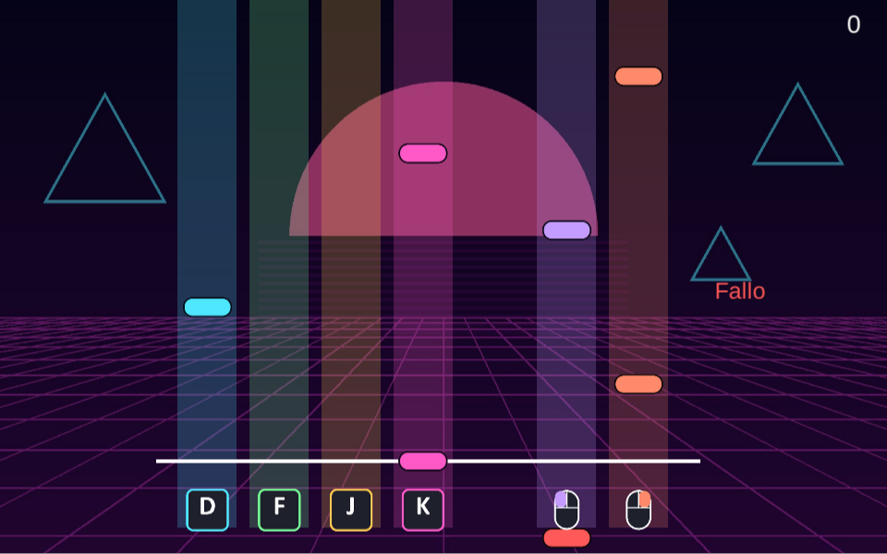
Unity
GUÍA 2 · LAS DOS ÚLTIMAS SEMANAS
Probarlo con alguien y llevarlo a la página web
Equipos 10.1 y 10.2 · Unity 2019.4.38f1
Del 31 de octubre al 13 de noviembre, en clase.
Requisito: la Guía 1 terminada y el juego jugable de punta a punta.
El juego rítmico corriendo en Chrome, exportado a WebGL.
Guía 2 · Probar y publicar · 1 de 10
Notes:
GUION. Esta es la guía de las últimas dos semanas, y es la misma para los dos equipos. Tiene dos partes. Primero, probar el juego con alguien que no sea del equipo y ajustar lo que no entendió: eso es iterar. Después, exportarlo para que se pueda jugar en un navegador. La imagen es el juego rítmico corriendo de verdad en Chrome, exportado con los pasos que siguen.

Slide 2
Unity
Parte 1 · Probarlo con alguien de fuera
1
Consigue tres personas que no hayan visto el juego: de otro grado, o de otra mesa.
La tabla que llenas mientras miras
Qué hizo o dijo · Qué significa
"¿Dónde hago clic?" → no se ve el botón Listo
Se salió del camino al inicio → el camino es muy angosto
Apretó D y no pasó nada → no sabía qué tecla era
2
No les expliques nada. Solo di: "juega y dime qué piensas mientras lo haces".
3
Tú te quedas callado y anotas. Cada vez que dudan o preguntan, es un punto a mejorar.
4
Que jueguen dos veces: la primera muestra qué no se entiende, la segunda si mejoraron.
5
Copia el CSV de cada persona antes de que otra juegue, para no mezclar los datos.
! No expliques ni defiendas
Si se confunde, el juego no se explicó solo. Eso es lo que buscas: no corregir a la persona, sino al juego.
Guía 2 · Probar y publicar · 2 de 10
Notes:
GUION. Iterar es esto: probarlo con alguien que no es del equipo y ajustar. Lo difícil es quedarse callado. Si la persona no entiende cómo se juega, no se lo expliquen: anótenlo, porque eso significa que el juego no se explica solo. Y copien el archivo de resultados después de cada persona, así los datos de cada una quedan separados.

Slide 3
Unity
Del síntoma a la casilla: qué mover para cada problema
Si observas...
Pieza
Casilla
Prueba
Se sale del camino todo el tiempo
Camino Preciso
Ancho
Súbelo de 0,7 a 0,9
La zona del grueso es imposible
Zona Que Se Achica
Factor De Achique
Pásalo de 0,85 a 0,92
Pierden en cuanto se equivocan
Zona Que Se Achica
Segundos De Gracia
Súbelo de 3 a 5
El runner es muy rápido para empezar
Generador De Obstaculos
Primer Pulso
Súbelo a 12 o 16
No alcanzan a leer las notas
Generador De Notas
Unidades Por Pulso
Súbelo de 1,5 a 2
Aciertan todo sin esfuerzo
Juez De Ritmo
Ventana Perfecto
Bájala de 50 a 35 ms
El movimiento fino se siente brusco
ConfiguracionJuego.cs
SensibilidadFina
Bájala de 3 a 2 (en el código)
✓ Cambia una sola cosa por vez y vuelve a probar: si cambias tres, no sabes cuál ayudó.
Guía 2 · Probar y publicar · 3 de 10
Notes:
GUION. Esta tabla es el puente entre lo que ven y lo que cambian. Cada problema que observaron en la prueba tiene su casilla en el Inspector, y todas se cambian sin tocar el código. Una sola cosa por vez: si cambian tres a la vez y mejora, no saben cuál fue.

Slide 4
Unity
La segunda versión: guarda antes de cambiar
1
Cierra Unity y copia la carpeta del proyecto: Equipo10_Motricidad_v1.
Lo que cuenta como segunda versión
Un cambio hecho por algo que observaste en una persona, con su dato antes y después.
No cuenta: cambiar colores porque se te ocurrió.
2
Abre el original y haz los cambios de la tabla anterior. Esta es la v2.
3
Pide a las mismas tres personas que jueguen otra vez, y a una nueva.
4
Compara el CSV de la v1 con el de la v2: ¿mejoró el dato que querías mejorar?
5
Escribe en Barreras.docx lo que cambiaste, por qué y qué pasó.
✓ Cómo sabes que quedó
Puedes decir: "la persona X no entendía Y, cambié Z, y la siguiente sí lo entendió".
Guía 2 · Probar y publicar · 4 de 10
Notes:
GUION. La segunda versión no es cambiar cosas porque sí. Es un cambio por algo que vieron, con el dato de antes y de después. Por eso copian la carpeta primero: si el cambio empeora, vuelven a la v1. Y cuéntenlo en la hoja de barreras, que es la evidencia de que iteraron.

Slide 5
Unity
Parte 2 · Exportar a WebGL, paso a paso
1
File > Build Settings...
! Por qué Disabled
GitHub Pages no puede enviar el encabezado que necesitan los archivos comprimidos. Con Gzip o Brotli, el navegador no puede abrirlos y el juego no carga. Con Disabled sí: así se probó.
2
Elige WebGL en la lista y pulsa Switch Platform. La primera vez tarda varios minutos.
3
Arrastra las escenas a Scenes In Build, con el menú de primero.
4
Pulsa Player Settings... y abre Publishing Settings.
5
En Compression Format elige Disabled.
✓ Cómo sabes que quedó
La carpeta tiene index.html, Build y TemplateData.
Build And Run abre el juego en el navegador.
La carpeta pesa unos 21 MB en estos juegos.
6
Pulsa Build And Run: elige una carpeta y espera. Unity lo abre en el navegador.
Guía 2 · Probar y publicar · 5 de 10
Notes:
GUION. La exportación tiene un paso que no se puede olvidar: la compresión en Disabled. En la página del semillero no podemos activar la compresión del servidor, y si el archivo sale comprimido el navegador no puede abrirlo y el juego no carga. Build And Run hace todo de una vez: exporta, levanta un servidor local y abre el navegador.

Slide 6
Unity
El error que da una carpeta con tilde
il2cpp.exe did not run properly!
...opt.exe: ...\Library\il2cpp_cache\940702E2....o: error: Could not open input file:
No hay ninguna asignación en la página de códigos de múltiples bytes...
Qué pasa: el compilador de WebGL de Unity 2019.4 no entiende las letras con tilde en la ruta del proyecto. Falla si una carpeta se llama, por ejemplo, Tecnología.
Se descubrió exportando el juego de referencia: el mismo proyecto falló desde una carpeta con tilde y salió bien al copiarlo a una sin tildes.
✓ Cómo se arregla
Mueve el proyecto a C:\Unity, como en la Guía 0. Ahí no hay tildes ni espacios.
Cuida también que el nombre del proyecto no las tenga: Equipo10_Motricidad, no Motricidad_años.
Guía 2 · Probar y publicar · 6 de 10
Notes:
GUION. Este error es muy confuso porque el mensaje habla de cosas internas que no dicen nada. Lo que quiere decir es: no puedo leer la ruta. Pasó exactamente así con el juego de referencia: desde una carpeta con la palabra Tecnología falló, y al copiarla a una sin tilde salió. Por eso les pedí desde la Guía 0 que el proyecto viva en C Unity.

Slide 7
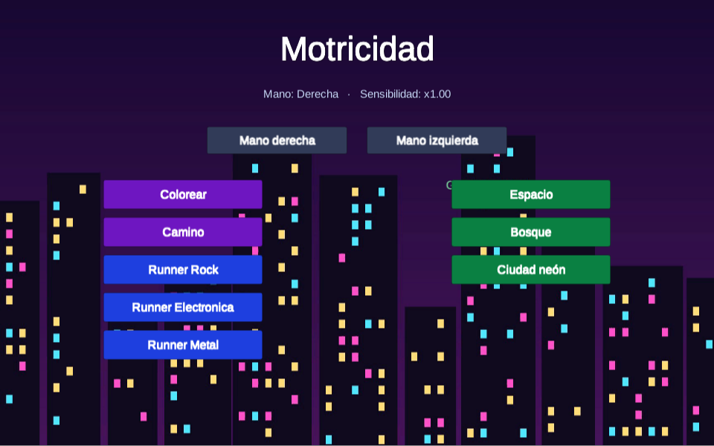
Unity
Lo que cambia cuando el juego corre en el navegador
El sonido espera un clic
El navegador no deja sonar nada hasta que la persona haga clic en la página. En los menús ya hay un clic antes de que empiece la música, así que no falla.
El mouse se captura con un clic
El cursor virtual pide al navegador que capture el mouse. Escape lo suelta; si no hay captura, el juego sigue funcionando con el movimiento normal.
Los datos no se guardan en un archivo
Un navegador no puede escribir en el disco. Los resultados salen en la consola (F12) y la última fila queda en PlayerPrefs.
El menú de motricidad en Chrome.
! Esto lo tienes que mirar tú
La captura del mouse y la sensibilidad no se pudieron probar sin una persona: ver diapositiva 9.
Salir no hace nada
Application.Quit no cierra una pestaña. El botón de salir no aplica en la web.
Guía 2 · Probar y publicar · 7 de 10
Notes:
GUION. Hay cuatro cosas que cambian en el navegador. El sonido no empieza hasta un clic; en nuestros menús ya hay uno, así que no falla. El mouse se captura con un clic. Los datos no se pueden guardar en un archivo, salen en la consola. Y salir no hace nada. Lo importante: el juego cargó y corrió en un navegador automático, pero la captura del mouse necesita una persona. Por eso la diapositiva 9.

Slide 8
Unity
Cómo llega el juego a la página del semillero
1
2
3
Entregas la carpeta
La carpeta que exportó Unity, completa, en tu carpeta de Drive con el nombre del juego.
El profe la revisa
La abre, la juega y revisa que no tenga imágenes ni música con derechos de otros.
Se publica
Se agrega a la página y queda un enlace para jugar sin instalar nada.
✓ Lo que ya cumple el kit
Los personajes, fondos, íconos y canciones son originales. Sin música de bandas ni personajes de series.
! Si agregas algo de internet
Anota de dónde salió y su licencia en el LEEME antes de entregarlo. Sin eso no se puede publicar.
Guía 2 · Probar y publicar · 8 de 10
Notes:
GUION. El camino hasta la página es corto. Ustedes entregan la carpeta que exporta Unity. Yo la reviso, sobre todo que no tenga nada con derechos de otros, y la publico. El kit ya viene limpio; si agregan algo de internet, anoten de dónde salió. Una vez publicado, cualquiera juega sin instalar nada.

Slide 9
Unity
La prueba que solo puede hacer una persona
Abre el juego en Chrome con la carpeta exportada y comprueba esto. Son dos minutos. Anota en Barreras.docx lo que falle.
Por qué esta prueba
Un navegador automático no concede la captura del mouse: se comprobó con una página mínima, sin Unity, y falla igual.
La sensibilidad también puede sentirse distinta en la web que en Windows. No lo pude medir sin una persona, así que no lo doy por bueno.
Si se siente muy rápido o muy lento: cambia SensibilidadFina y SensibilidadGruesa en ConfiguracionJuego.cs y vuelve a exportar.
☐ Hay un clic en la página y el cursor virtual aparece donde esperas.
☐ Con sensibilidad fina, un movimiento corto de la mano cruza la pantalla.
☐ Con sensibilidad gruesa, hay que mover el brazo para llegar.
☐ Escape suelta el mouse y un clic lo vuelve a capturar.
☐ La música suena y las notas caen al ritmo, sin desfase.
☐ El juego se ve completo, sin franjas ni cortes, en pantalla completa.
Guía 2 · Probar y publicar · 9 de 10
Notes:
GUION. Esta es la prueba que yo no pude hacer por ustedes. Un navegador automático no concede la captura del mouse, y la sensibilidad puede sentirse distinta en la web que en Windows; no pude medirlo. Son dos minutos: abran el juego exportado, recorran la lista y anoten qué falla. Si la sensibilidad se siente mal, hay dos números para cambiar en un solo archivo.

Slide 10
Unity
Antes del 13 de noviembre
☐ Tres personas distintas jugaron y quedó anotado qué no entendieron.
ENTREGA OFICIAL
13 de noviembre
Después de aprobarlo, el juego se publica en la página del semillero.
☐ Hay una v2 con cambios por lo observado, y el dato antes y después.
☐ El juego se exportó a WebGL con Compression Format en Disabled.
☐ La carpeta exportada está en Drive, completa, con su LEEME de recursos.
☐ La prueba de la diapositiva 9 está hecha y lo que falló, anotado.
Guía 2 · Probar y publicar · 10 de 10
Notes:
GUION. Cierre del recorrido. Las cinco casillas son lo que necesito ver antes del 13 de noviembre. Si llegan con esto, el juego se aprueba y se publica en la página. Y recuerden: no tiene que ser perfecto, tiene que ser un borrador que funciona y que probaron con otras personas.

